Slide 1
Стохастическое моделирование
Моделирование Случайных потоков событий

Slide 2
Случайные объекты и базовый датчик
Случайные события
Случайные величины
Случайные процессы
Случайные потоки событий
БД
Преобразование
α
X

Slide 3
Случайный поток событий
интервал между двумя последовательными событиями
время
моменты наступления событий
Моделирование:
Задается начальный момент времени. Моделируется интервал времени до наступления следующего события.
Потом – от него до следующего и т.д.

Slide 4
Простейший поток событий (стационарный пуассоновский поток)
- определения
1. свойства
2. Распределение вероятностей
Независимость: событий наступают независимо друг от друга.
Ординарность: только одно событие может наступить в один момент времени.
Стационарность: число событий, которые наступят в некотором интервале времени, не зависит от начальной точки интервала (а только от его длины).
Число событий, которые наступят в интервале длины t, распределено по закону Пуассона:
Число событий в интервале не зависит от числа событий, наступивших в других интервалах, которые с ним не пересекаются.
Вероятность наступления события на интервале длины Δt:
λ – интенсивность наступления событий в потоке (интенсивность потока)

Slide 5
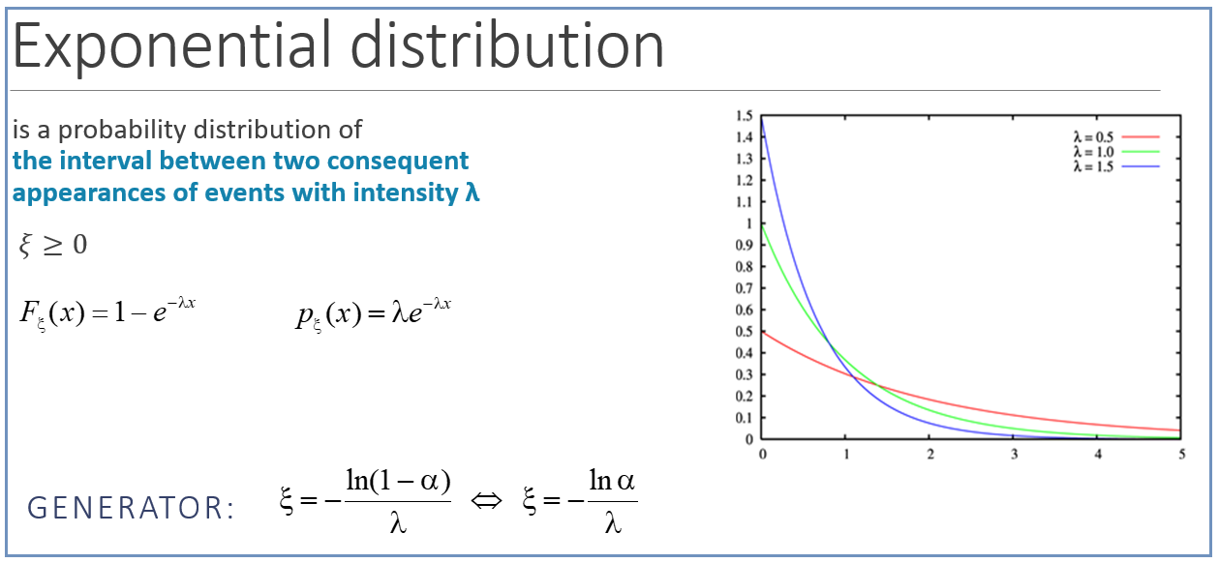
Моделирование простейшего потока
Главное свойство интервалов в простейшем потоке:
их длины имеют экспоненциальное распределение с параметром λ.
Моделирование простейшего потока:
t₀ дано
Главное свойство интервалов с экспоненциальным распределением длин:
вы можете выбрать произвольную точку на оси времени, оставшееся время до наступления следующего события будет иметь экспоненциальное распределение с параметром λ.

Slide 6
Рекуррентный поток событий
интервал между двумя последовательными событиями
= случайная величина с заданным распределением
время
моменты наступления событий
Моделирование:
Задается начальный момент времени. Моделируется интервал времени до наступления следующего события.
Потом – от него до следующего и т.д.

Slide 7
Рекуррентный поток событий
МОДЕЛИРОВАНИЕ:
t₀ задано
τ – случайная величина с заданным распределением

Slide 8
Нестационарный пуассоновский поток
Стационарный:
Независимость: событий наступают независимо друг от друга.
Ординарность: только одно событие может наступить в один момент времени.
Стационарность: число событий, которые наступят в некотором интервале времени, не зависит от начальной точки интервала (а только от его длины).
+ вероятность наступления события на интервале [t; t + Δt]:
нестационарный пуассоновский поток

Slide 9
Нестационарный пуассоновский поток
МОДЕЛИРОВАНИЕ

Slide 10
Статистическая обработка результатов моделирования случайных потоков событий
Что мы можем исследовать:
длины интервалов между событиями τ_{i}
число событий в интервалах фиксированной длины T
непрерывная СВ
дискретная СВ

Slide 11
Статистическая обработка результатов моделирования случайных потоков событий: число событий
Дано: N, T
k := 0
Моделируем поток в течение времени T -> число событий i
Алгоритм 1
Freq[i] := Freq[i] + 1
k := k + 1
да
k < N
нет
for each i Freq[i] := Freq[i] / N

Slide 12
Статистическая обработка результатов моделирования случайных потоков событий: число событий
Дано: N, T, выполнено моделирование потока в течение времени T1 >> T
k := 0
a := РавномернаяСВ(0, T1 – T)
Посчитать число событий в интервале [a; a + T] -> i
Алгоритм 2
Freq[i] := Freq[i] + 1
k := k + 1
да
k < N
нет
for each i Freq[i] := Freq[i] / N

Slide 13
Лабораторная 8
Задание:
Моделирование потока запросов на сервер
Использовать модель простейшего потока событий, где событие — это поступление запроса на сервер.
определить число запросов за интервал времени T (выбрать самостоятельно)
построить эмпирическое распределение числа запросов за интервал времени T
вычислить среднее и дисперсию числа запросов за интервал времени T
сделать вывод
Сервер

Slide 14
MMPP-поток (Markov modulated Poisson Process)
– условные интенсивности
Цепь Маркова с непрерывным временем, заданная генератором Q
управляющая цепь Маркова
λ
λ₃
λ₂
λ₁
t

Slide 15
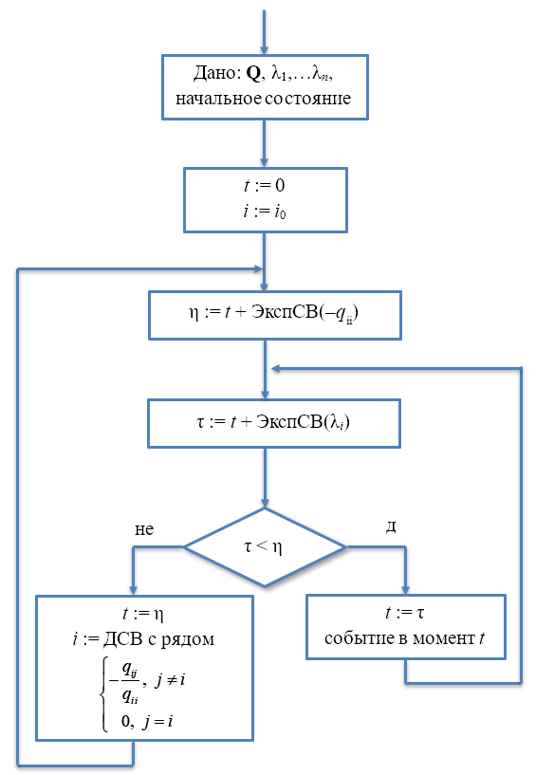
MMPP
МОДЕЛИРОВАНИЕ

